Slide 1
Консультация для воспитателей на тему: «Развитие интеллектуальных способностей детей дошкольного возраста с помощью лего-конструирования».
Структурное подразделение «Детский сад № 2 «Улыбка»»
МБДОУ «Детский сад «Радуга» комбинированного вида»
Сегодня мы сделаем вместе, а завтра ты сможешь сам!
Подготовила
воспитатель Сураева Н.Н.

Slide 2
«Конструируя, ребенок действует, как зодчий, возводящий здание собственного интеллекта».
Ж. Пиаже
Каждый ребенок - прирожденный конструктор, изобретатель и исследователь. Эти заложенные природой задачи особенно быстро реализуются и совершенствуются в конструктивной деятельности. Конструирование – это интереснейшее и увлекательное занятие, оно теснейшим образом связано с интеллектуальным развитием ребенка.
Notes:
Каждый ребенок - прирожденный конструктор, изобретатель и исследователь. Эти заложенные природой задачи особенно быстро реализуются и совершенствуются в конструктивной деятельности. Конструирование – это интереснейшее и увлекательное занятие, оно теснейшим образом связано с интеллектуальным развитием ребенка.

Slide 3
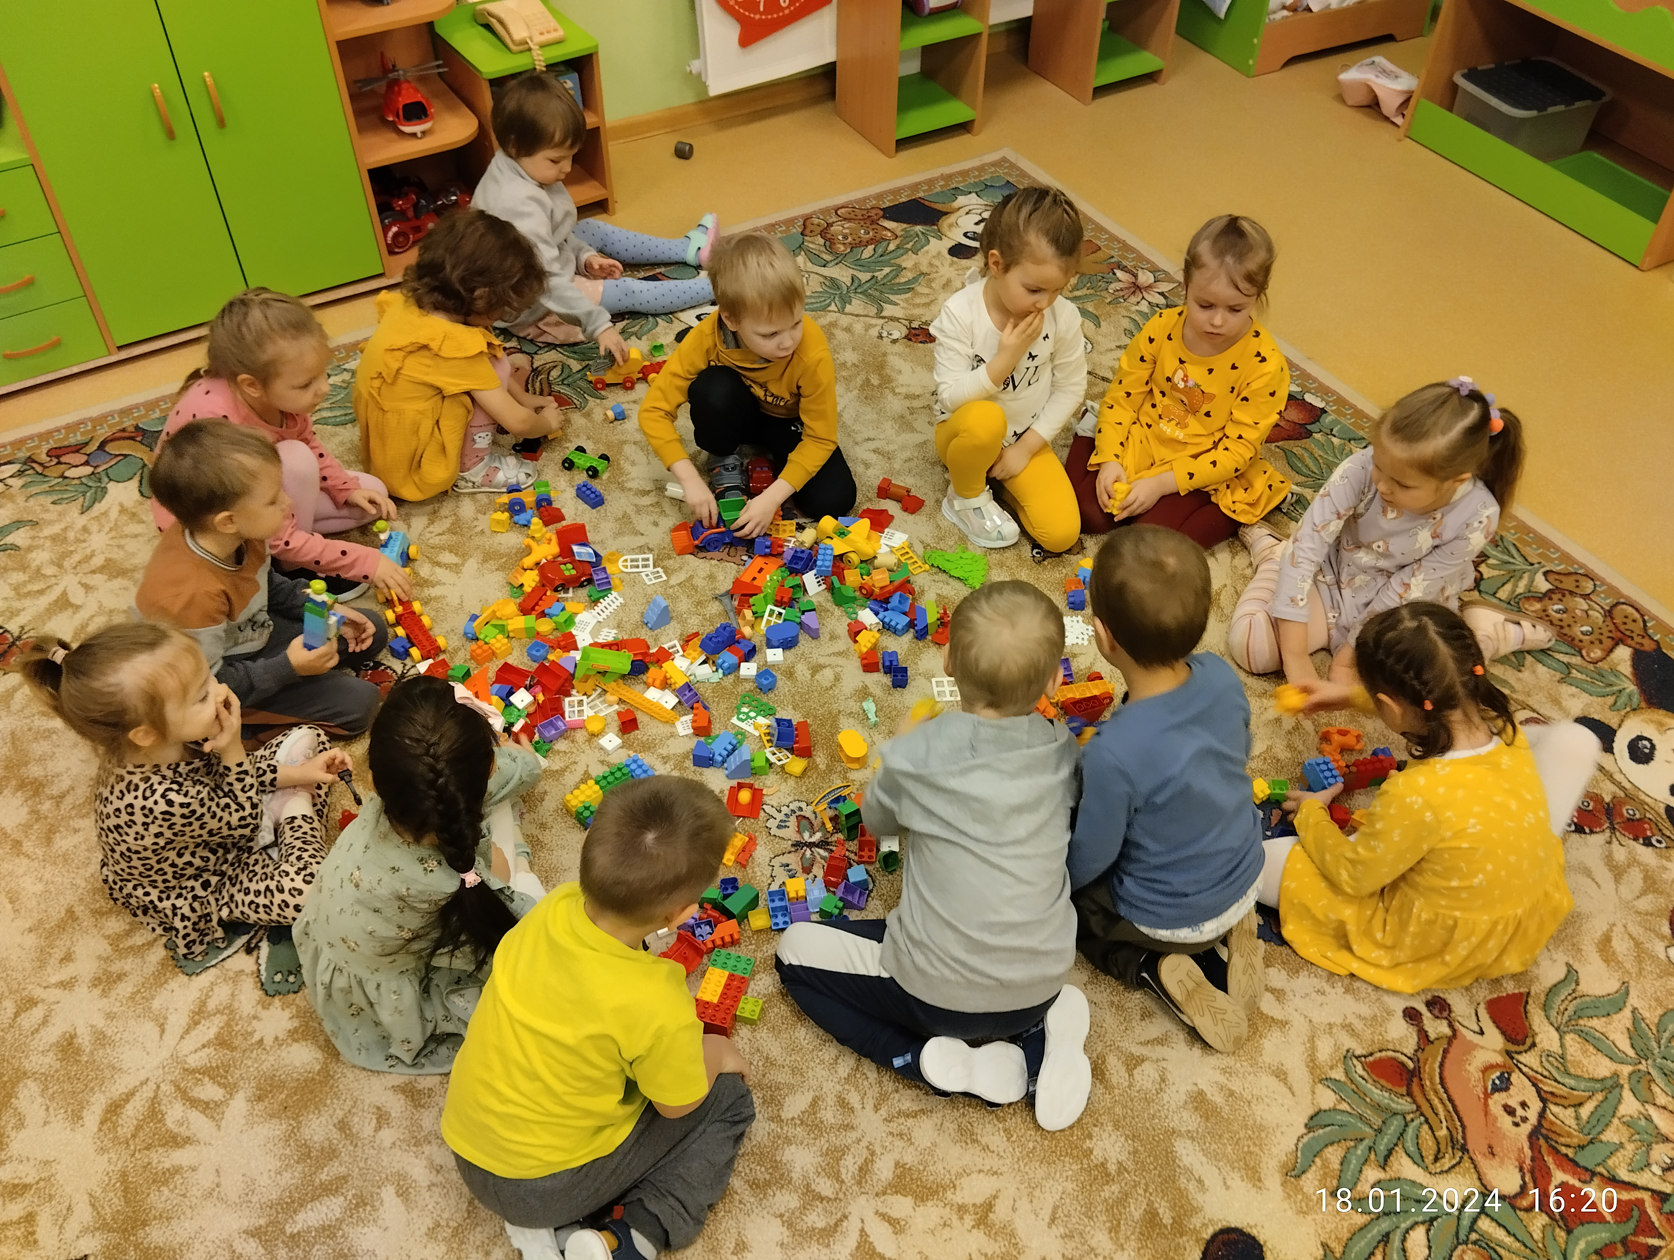
В этом виде деятельности своей новизной отличается использование Лего - конструктора, с помощью которого ребенок имеет возможность общаться, исследовать и играть.
Notes:
В этом виде деятельности своей новизной отличается использование Лего - конструктора, с помощью которого ребенок имеет возможность общаться, исследовать и играть.

Slide 4
В процессе
игры с конструктором у ребенка развивается:
Мышление: умение сравнивать, обобщать,
анализировать,
классифицировать
Концентрация внимания
Мелкая моторика
Умение работать по схеме
Пространственное воображение,
способность видеть разные способы создания образов и построек
Добиваясь определенного результата, ребенок развивает целенаправленность собственных действий
Notes:
Лего побуждает работать в равной степени и голову и руки. Конструктор помогает детям воплощать в жизни свои задумки, строить и фантазировать, увлеченно работая и видя конечный результат.
Детей увлекающихся конструированием отличают богатые фантазия и воображение, активное стремление к созидательной деятельности, желание экспериментировать, изобретать; у них развиты пространственное, логическое, математическое, ассоциативное мышление, память, а именно это является основой интеллектуального развития ребенка.
Лего – это всегда новое открытие, новая идея. Новый толчок к развитию.
Все эти данные подтверждают актуальность использования лего-конструирования в ДОУ, как средство развития интеллектуальных способностей детей.

Slide 5
Лего побуждает работать в равной степени и голову и руки. Конструктор помогает детям воплощать в жизни свои задумки, строить и фантазировать, увлеченно работая и видя конечный результат.
Детей увлекающихся конструированием отличают богатые фантазия и воображение, активное стремление к созидательной деятельности, желание экспериментировать, изобретать; у них развиты пространственное, логическое, математическое, ассоциативное мышление, память, а именно это является основой интеллектуального развития ребенка.
Лего – это всегда новое открытие, новая идея. Новый толчок к развитию.
Все эти данные подтверждают актуальность использования лего-конструирования в ДОУ, как средство развития интеллектуальных способностей детей.

Slide 6
Цель:
РАЗВИТИЕ ИНТЕЛЛЕКТУАЛЬНОГО ПОТЕНЦИАЛА КАЖДОГО РЕБЕНКА ПОСРЕДСТВОМ ЛЕГО-КОНСТРУИРОВАНИЯ

Slide 7
Воспитывать художественно-эстетический вкус.
Развивать мелкую моторику, речь, познавательную и исследовательскую активность детей.
Формировать стремление к самостоятельному творческому поиску.
Задачи:
Формировать у детей умение передавать особенности предметов посредством конструктора Лего.
Формировать умение детей использовать в конструктивной деятельности чертежи, схемы, модели.
Развивать способность к планированию деятельности, а также анализу, выполненной работы.

Slide 8
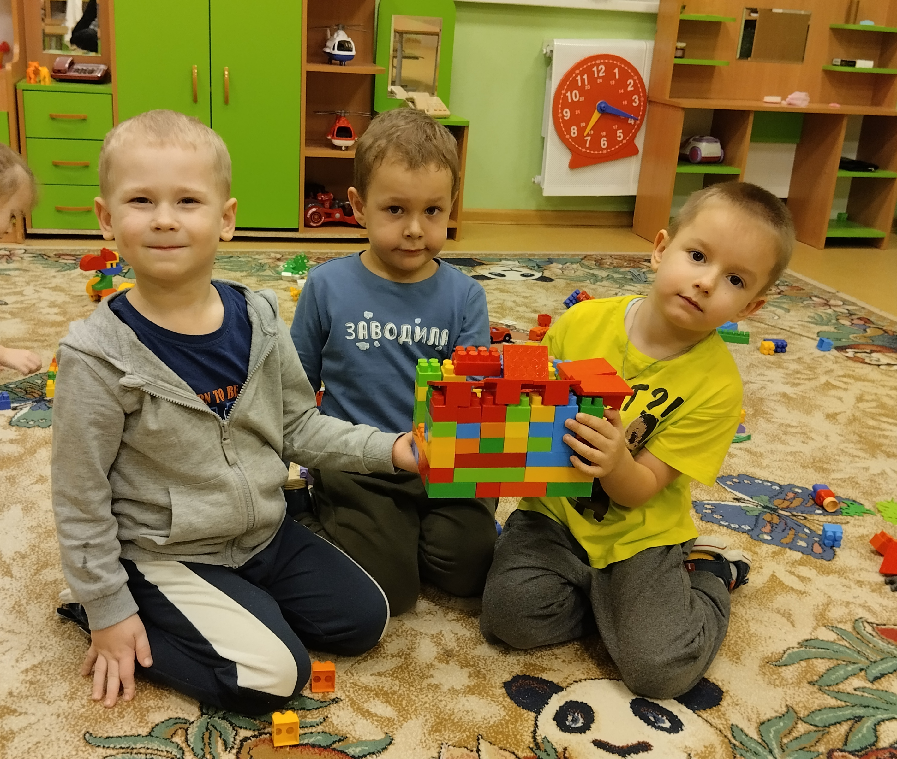
Основные принципы организации деятельности по лего – конструированию. Доступность изучаемого материала.
Систематичность, последовательность проведения занятий.
Эмоционально насыщенная тематика занятий.
Проблемно – ситуативный характер заданий.
Вариативно – дифференцированное содержание заданий.
Представление детям широкой самостоятельности, поощрение их инициативы.
Notes:
Основные принципы организации деятельности по лего – конструированию.
Доступность изучаемого материала.
Систематичность, последовательность проведения занятий.
Эмоционально насыщенная тематика занятий.
Проблемно – ситуативный характер заданий.
Вариативно – дифференцированное содержание заданий.
Представление детям широкой самостоятельности, поощрение их инициативы.

Slide 9
Виды конструктора Лего
С более мелкими деталями - ДАКТА
С крупными деталями - Дупло
В работе с дошкольниками с учетом их возрастных особенностей можно использовать различные виды конструктора. Это конструктор Дупло, предназначенный для детей от полутора до пяти лет и более мелкий конструктор Дакта, рекомендованный к использованию для детей от четырех лет.
Notes:
В работе с дошкольниками с учетом их возрастных особенностей можно использовать различные виды конструктора. Это конструктор Дупло, предназначенный для детей от полутора до пяти лет и более мелкий конструктор Дакта, рекомендованный к использованию для детей от четырех лет.

Slide 10
Исследование деталей конструктора,
определение их свойств.
По методике в младшей группе роль ведущего всегда берёт на себя взрослый, так как дети ещё не могут распределить свои роли в игре. Для детей младшей группы педагог выбирает самые простые игры. Целью игр является закрепить цвет (синий, красный, желтый, зеленый) деталей конструктора Лего, форму (квадрат, прямоугольник).
Notes:
На первом этапе я познакомила детей с конструктором LEGO, его разновидностями и свойствами. Мы исследовали детали: размер, форму, цвет, Определили с ребятами название каждой формы.

Slide 11
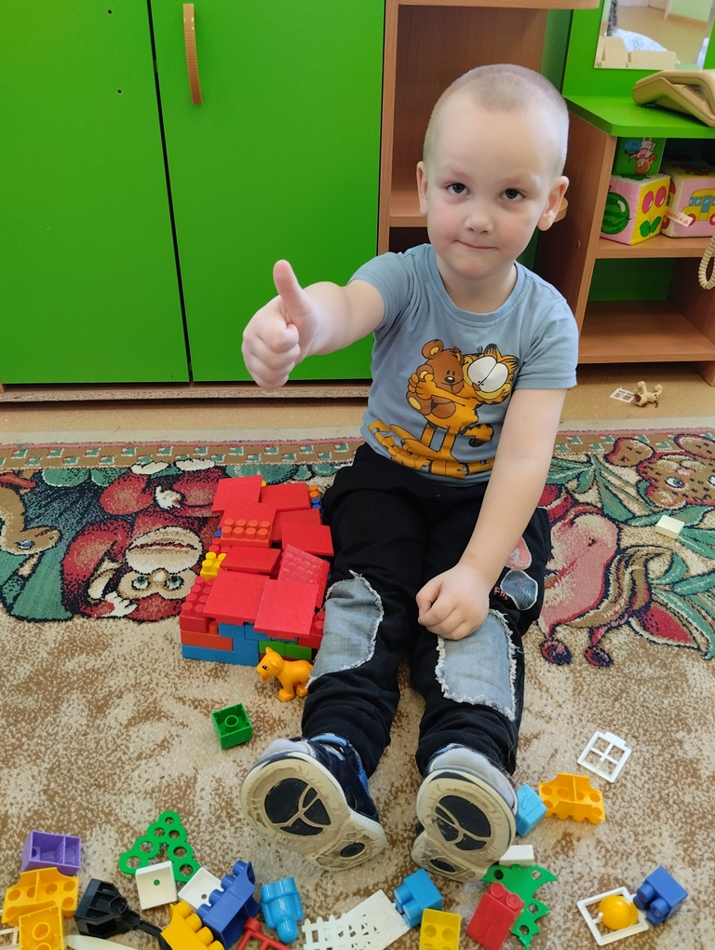
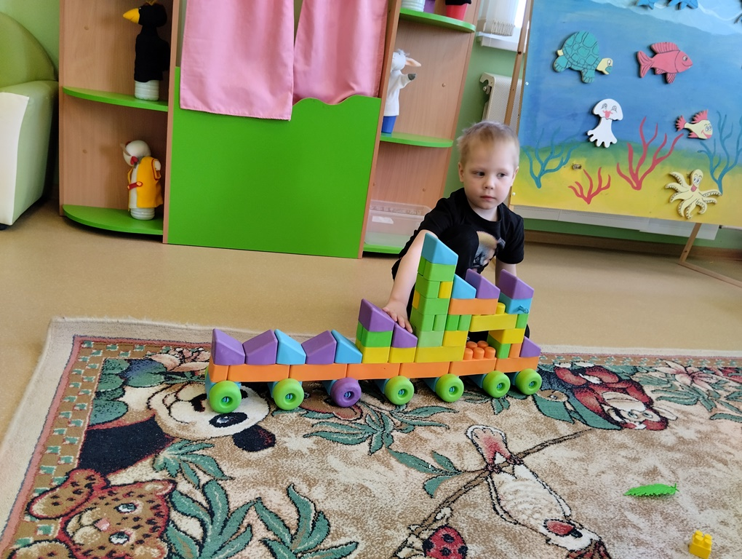
В совместной деятельности я предлагала детям выполнить задания по лего-конструированию. Первые постройки ребята выполняли с помощью наглядной модели из крупного конструктора из небольшого количества деталей (3-5 детали). Дети с интересом включались в работу и, как правило, дополняли в предложенную модель из конструктора свои детали.
Notes:
Затем в совместной деятельности я предлагала детям выполнить задания по лего-конструированию. Первые постройки ребята выполняли с помощью наглядной модели из крупного конструктора Лего Дупло и его аналогов из небольшого количества деталей (3-5 детали). Дети с интересом включались в работу и, как правило, дополняли в предложенную модель из конструктора свои детали.

Slide 12
Постройки из лего - конструктора
Средняя группа
Дети уже знают цвет деталей, форму. Поэтому игры, немного усложняются. Дети учатся работать по карточкам, где изображение цветное. Целью игр научится пользоваться карточками, запомнить названия некоторых деталей конструктора Лего. Развиваем внимание, быстроту, координацию движений, мышление.
Старшая группа
Дети в играх более самостоятельны. Роль ведущего берут на себя дети. В играх развиваем коллективизм, память, мышления, учимся заниматься по карточкам.

Slide 13
Конструирование по схемам
На следующем этапе работы лего-конструирование, усложняется виды предлагаемых построек с помощью увеличения деталей и составления схем. Задания со схемами требуют большей концентрации внимания и четких согласованных действий, безусловно, они более сложны для детей, чем конструирование по наглядной модели, но развивают максимальную самостоятельность действий у ребенка.
Notes:
На следующем этапе своей работы, занимаясь с детьми лего-конструированием, я усложняла виды предлагаемых построек с помощью увеличения деталей и составления схем. Задания со схемами требуют большей концентрации внимания и четких согласованных действий, безусловно, они более сложны для детей, чем конструирование по наглядной модели, но развивают максимальную самостоятельность действий у ребенка.

Slide 14
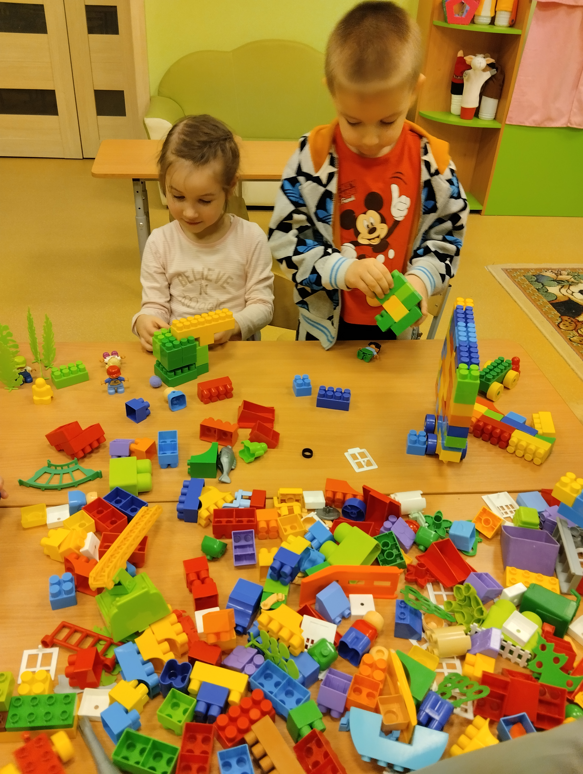
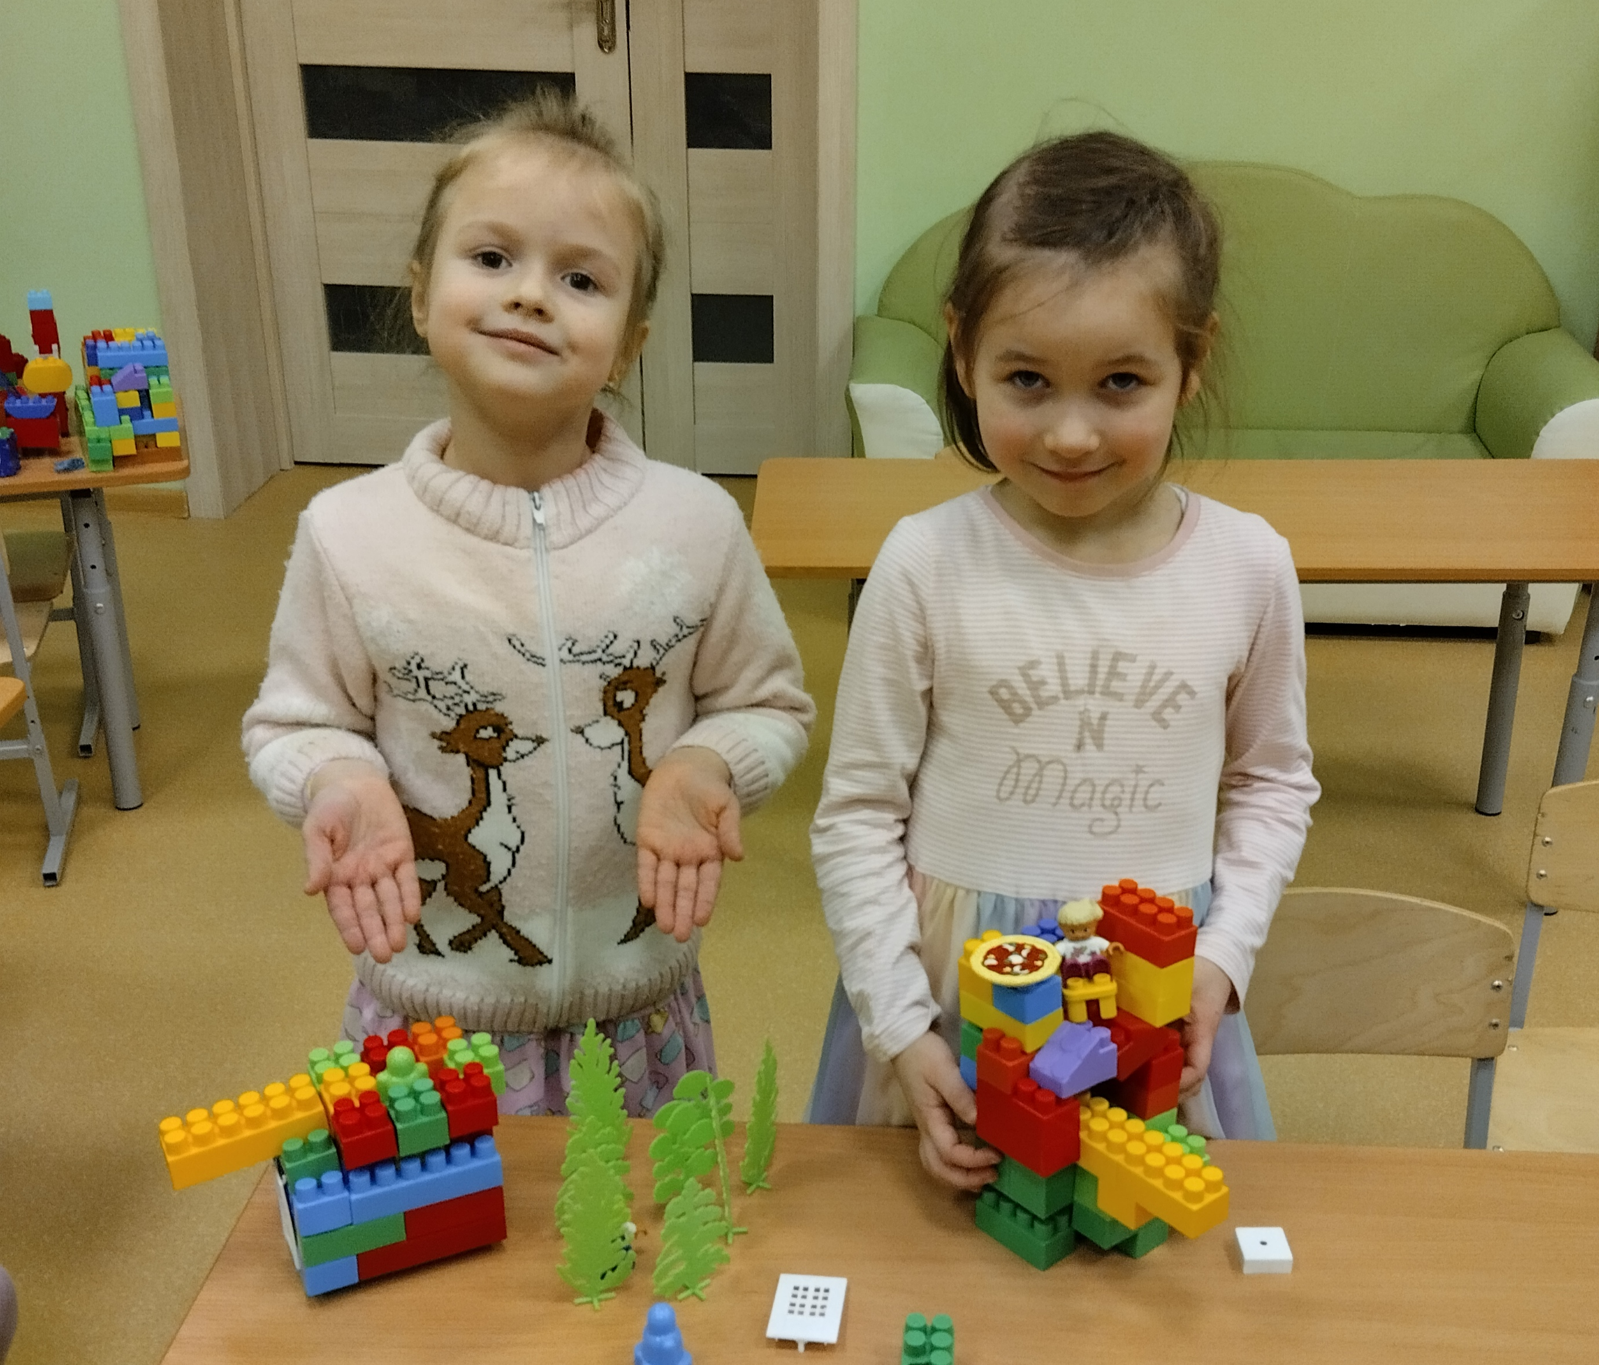
Коллективное конструирование, в микрогруппах и парах.
Notes:
Конструктивная деятельность подразумевает не только индивидуальное выполнение построек, но и работу в парах, микрогруппах, а также коллективную работу.

Slide 15
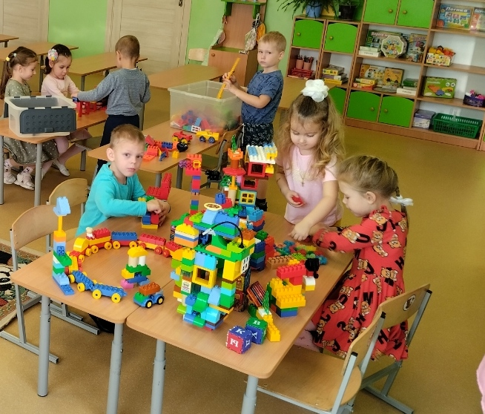
Одним из любимых видов лего-конструирования для детей является выполнение работ по собственному замыслу, ведь каждый ребенок может создать собственную сюжетную линию игры.
Notes:
Одним из любимых видов лего-конструирования для детей является выполнение работ по собственному замыслу, ведь каждый ребенок может создать собственную сюжетную линию игры.

Slide 16
Алгоритм выполнения модели из конструктора Лего:
Создание проблемной ситуации
Демонстрация и рассматривание картин
Наблюдение натуральных объектов
Сенсорное обследование деталей
Демонстрация вариативных соединений
Изучение при необходимости схем и чертежей
Объяснение последовательности выполнения
Анализ и оценка
Notes:
Создание проблемной ситуации.
Демонстрация и рассматривание иллюстраций и картин с изображением объектов для конструирования.
Наблюдение натуральных объектов.
Сенсорное обследование лего - деталей для знакомства с формой, цветом и определения пространственных соотношений между деталями.
Демонстрация вариативных соединений деталей при создании модели.
Изучение при необходимости схем и чертежей.
Объяснение последовательности и возможных способов выполнения постройки.
Анализ и оценка конструктивной деятельности.

Slide 18
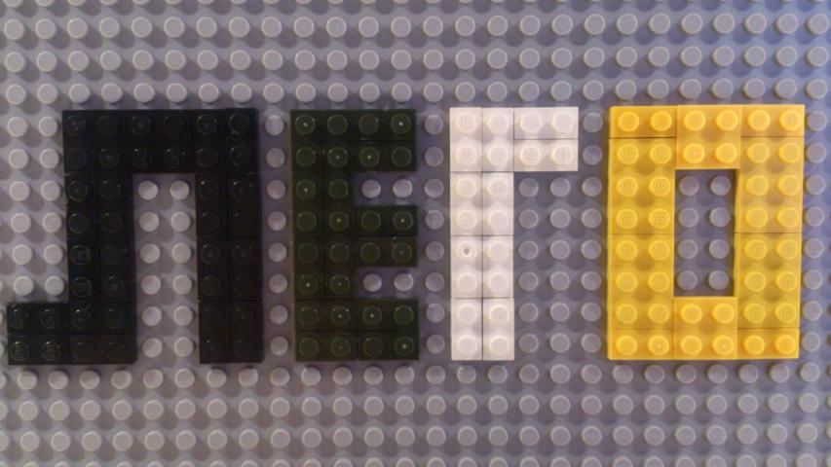
Спасибо за внимание!
Notes:
По итогам своей работы, я пришла к выводу, что конструктор Лего, отвечая всем современным требованиям образовательных стандартов, позволяет учиться, играя и обучаться в игре.

